Slide 1


Slide 2

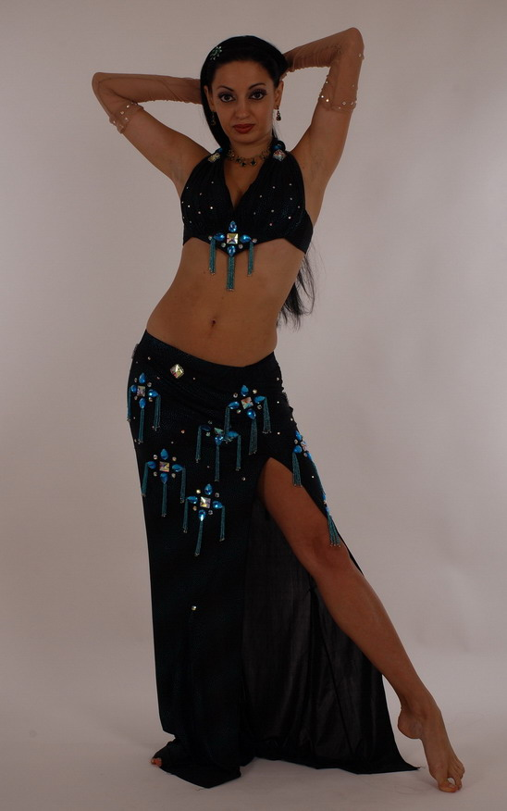
Костюм черно-бирюзовый, стоимость 200 У.Е.
Размер чашки лифа А-В,
длинна юбки на рост до 175 см,
объем бедер от 90 до 110 см.

Slide 3
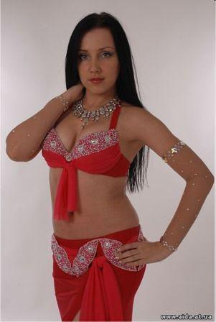
Костюм малиновый, 200 У.Е.
Размер чашки лифа А-В,
длинна юбки на рост до 175 см,
объем юбки на бедрах от 90 до 110 см.

Slide 4
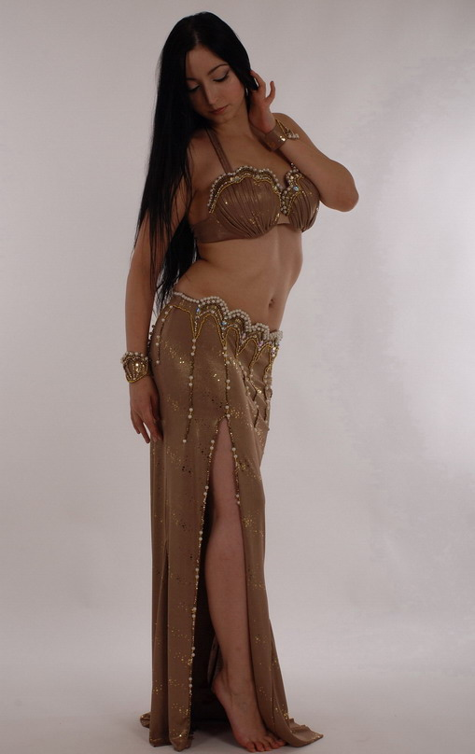
Костюм "Ракушка", 220 У.Е.
Изготовлен из ткани бифлекс, бисера, 16 крупных пришивных камней SWAROVSKI
размер чашки лифа В-С,
длинна юбки на рост до 175 см,
объем бедер от 90 до 110 см.

Slide 5
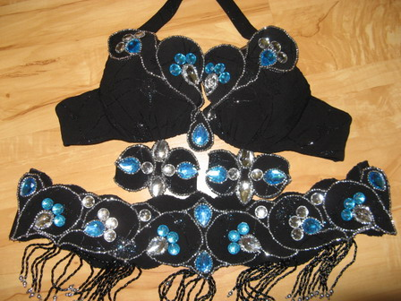
Костюм поясной Лиф+пояс+манжеты(без юбки). Стоимость 110 у.е.
Размер чашки лифа А-В, пояс 85-95 см. Размеры корректируются.

Slide 6
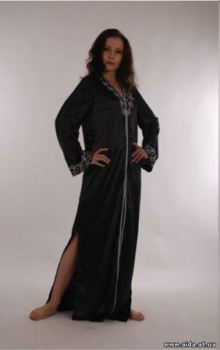
Абая, 50 У.Е.
Удобная одежда в восточном стиле, которую можно накинуть поверх костюма до и после выступления.
Изготовлена из атласа и кружев, покрой Абаи свободный рост до 175 см.
Абая с серебряным кружевом.

Slide 7
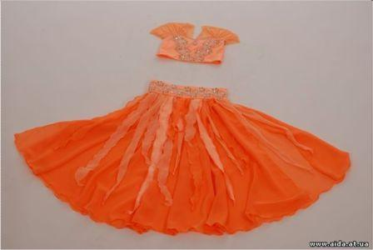
Детский костюм,
80 У.Е.
Состоит из топа и
юбки с пришивным
поясом.
Объем пояса
до 66 см,
длинна
юбки 68 см.

Slide 8
Все работы выполнены в единственном экземпляре и не будут повторяться в будущем.
Все размеры регулируются, подгонка по фигуре бесплатно .
Возможен индивидуальный пошив по Вашим эскизам. Примеры готовых костюмов можно увидеть на сайте в разделе «Галерея костюмов»
Если Вы желаете регулярно получать презентации новых работ, новости и специальные предложения моего dance-ателье ,приглашаю зарегистрироваться на сайте http://aida.at.ua , либо сообщить адрес Вашей электронной почты.
Мой e-mail: olga_gurba@mail.ru
тел +380954297646
Буду рада сотрудничеству !

